Slide 1
La natura dei problemi –
Complessità

Slide 2
Suggerimenti didattici (1)
Questi sono solo suggerimenti, ogni gruppo di studenti può sperimentare liberamente l’uso del micro-modulo. Le caratteristiche, il numero e l’ordine con cui vengono usati gli elementi del micro-modulo possono essere scelti a piacimento. Inoltre, a seconda della strategia di apprendimento, alcuni elementi possono essere aggiunti o eliminati. Per questa ragione, infatti, i micro-moduli possono essere copiati e modificati..
(Ia) Per iniziare provate a mettervi in contatto con lo stato attuale della conoscenza e dell’esperienza dei singoli nel gruppo.
Organizzate gli studenti in gruppi di 4 o 5.
(2) Chiedete ai partecipanti del gruppo di identificare:
(a) 2 problemi che reputano semplici e
(b) 2 problemi che reputano complessi
Chiedete loro di riflettere: perché pensano che i primi due problemi sono semplici e che gli altri due sono complessi? Cos’è che li differenzia?
Chiedete ai gruppi di riunirsi e di condividere i loro risultati selezionando e presentando 2 “problemi semplici” e 2 “problemi complessi” per ogni gruppo. Quindi essi presentano le loro conclusioni riguardo al tema “Perchè un problema è semplice?” e “Perché un problema è complesso?”

Slide 3
Suggerimenti didattici (2)
(IIa) Usate il micro-modulo “Natura dei Problemi - Complessità” per rinsaldare e approfondire la comprensione del concetto di Complessità nella “Natura dei Problemi.”
Introducete il micro-modulo “Natura dei Problemi – Complessità” ai partecipanti spiegando il suo fine multimediale, multidimensionale, multi- ruolo e multi didattico. Spiegate loro che questo è un micro-modulo più complesso, composto da più concetti.
Chiedete ai partecipanti del gruppo di esplorare invidualmente il micro-modulo tramite la ricerca, focalizzandosi e riflettendo su quegli elementi che reputano più efficaci per approfondire e rinsaldare la loro comprensione del concetto di “Complessità” ne “La Natura dei Problemi.”
I partecipanti riportano al loro gruppo la scelta dei primi tre “elementi più efficaci” spiegando il motivo della loro scelta. I partecipanti riflettono in modo collettivo a proposito delle loro scelte e delle relative ragioni. Nel caso alcuni partecipanti non trovino il tipo di elementi a loro appropriati possono discuterne e, ancor meglio, cercare di trovarne e contribuire con essi al micro-modulo.

Slide 4
Suggerimenti Didattici (3)
(IIb) Usate il micro-modulo “Natura dei Problemi” per rinsaldare ed approfondire la comprensione del concetto di Complessità ne “Natura dei Problemi”
(4) Chiedete ai partecipanti del gruppo di tornare ai 2 problemi semplici e ai 2 problemi complessi che hanno identificato nella prima parte dell’attività e di valutarli individualmente facendo uso dello strumento fornito dal micro-modulo. Si usi una copia dello strumento per ogni problema. I partecipanti poi confronteranno le loro valutazione con quelle degli altri membri del gruppo. Discuteranno sui motivi delle differenze e converanno su una valutazione di gruppo, di nuovo facendo uso di una copia dello strumento.
(5) I gruppi si riuniscono e condividono i loro risultati, dapprima selezionando e presentando 3 scelte di “elementi più efficaci” per ogni gruppo, insieme alle loro conclusioni in merito al perché le persone possono avere preferenze diverse a proposito degli elementi e dei modi di apprendimento; e in secondo luogo presentando la loro valutazione collettiva della complessità dei problemi che hanno selezionato e le ragioni della loro valutazione. I gruppi poi discuteranno tra loro per vedere se riescono a raggiungere un accordo generale o se piuttosto prevale una diversità di opinioni.
(6) I partecipanti compilano il breve questionario riguardante le loro preferenze degli elementi nel micro-modulo

Slide 5
Natura dei problemi
COMPLESSITA’

Slide 6
Natura dei problemi – COMPLESSITA’
La COMPLESSITA’ di un problema è definita dalla combinazione di 4 dimensioni:
Quantità necessaria di conoscenza
Difficoltà di comprensione
Complessità del Problema
Numero di passi necessari per arrivare alla soluzione
.
Numero di interrelazioni tra gli elementi

Slide 7
Natura dei problemi
I problemi possono variare in quanto a
COMPLESSITA’
Problemi
Problemi semplici
Problemi complessi
Quantità necessaria di conoscenza
Più è la conoscenza necessaria per arrivare ad una soluzione, più il problema è complesso, e viceversa
Difficoltà di comprensione
Più difficili sono i concetti da capire e da applicare, più il problema è complesso, e viceversa
Numero di passi necessari per arrivare alla soluzione
Più sono i passi da compiere per arrivare alla soluzione più complesso è il problema, e viceversa.
Numero di interrelazioni tra elementi
Più alto è il numero di interrelazioni tra elementi più il problema è complesso, e viceversa.

Slide 8
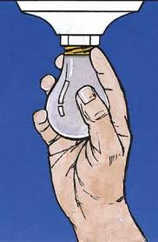
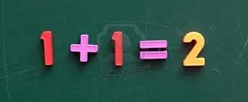
Natura dei problemi
I problemi possono variare in quanto a COMPLESSITA’
Semplice
Complessità
Complesso
PROBLEMA SEMPLICE
Un problema è semplice quando la sua soluzione richiede:
Poca conoscenza o abilità,
(b) Il concetto è semplice da capire,
(c) Pochi passi per arrivarvi,
(d) Poche interrelazioni tra gli elementi

Slide 9
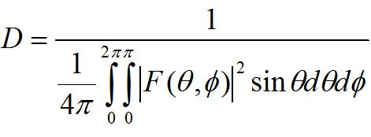
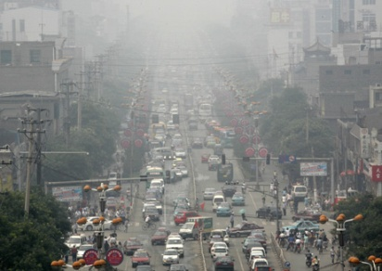
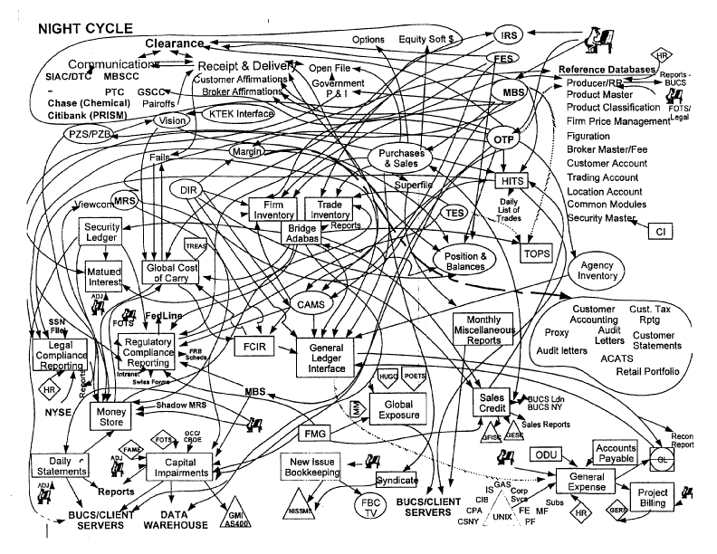
Natura dei problemi
I problemi possono variare in quanto a COMPLESSITA’
Semplice
Complessità
Complesso
PROBLEMA COMPLESSO
Un problema è COMPLESSO quando la sua soluzione implica:
Una ampia gamma di conoscenze sia generali che specifiche o molte abilità (ampiezza della conoscenza),
(b) I concetti sono difficili da capire e da applicare (difficoltà di conseguimento della conoscenza),
(c) Un numero elevato di passi, molti dei quali complicati (difficoltà della soluzione),
(d) Una grande quantità di interrelazioni da capire e da elaborare (interconnessione)

Slide 10
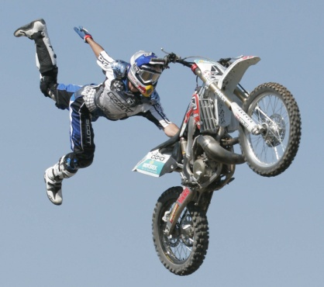
Natura dei problemi
I problemi possono variare relativamente alle conoscenze e abilità richieste per essere risolti
Poca
Quantità di conoscenza
Molta

Slide 11
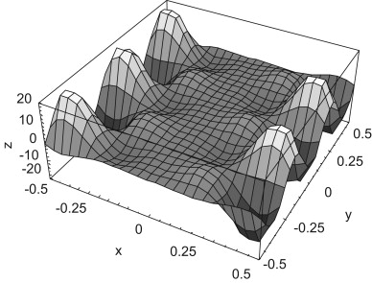
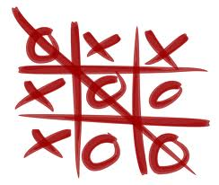
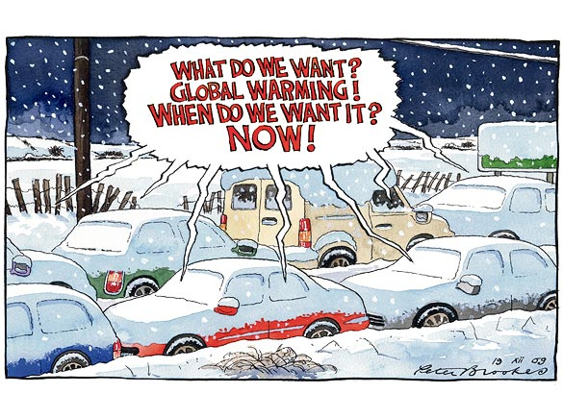
Natura dei problemi
I problemi possono variare relativamente al livello di difficoltà della conoscenza implicata – facile o difficile da capire
Facile da capire
Difficoltà di Comprensione
Difficile da capire

Slide 12
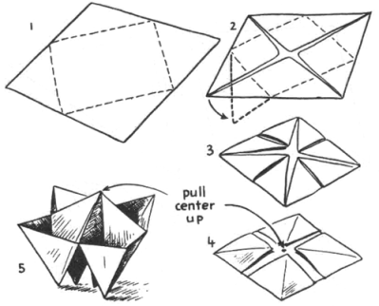
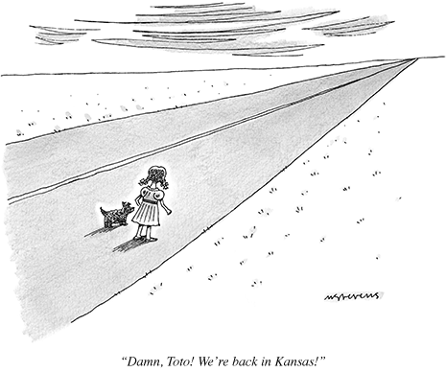
Natura dei problemi
I problemi possono variare relativamente al numero di passi necessari per la loro soluzione – livello di complessità
Pochi passi
Numero di passi
Molti passi

Slide 13
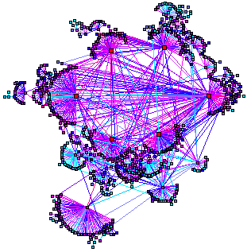
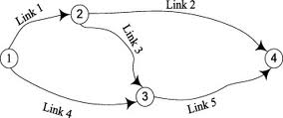
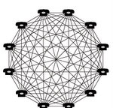
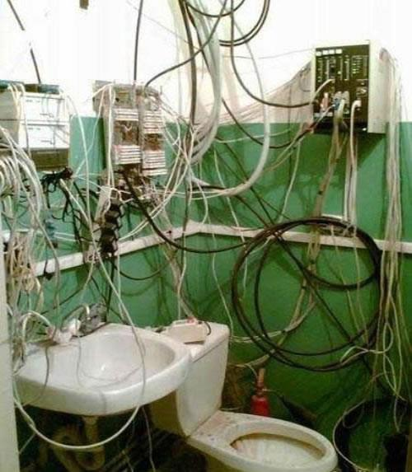
Natura dei problemi
I problemi possono variare per il numero di interrelazioni presenti fra gli elementi che li compongono (variabili) – livello di interconnessione
Poche interconnessioni
Numero di Interrelazioni
Interrelazioni multiple

Slide 14
Problema complesso –
Citazioni
La mia mente si ribella al ristagno. Datemi problemi, datemi lavoro, datemi il più astruso dei crittogrammi o la più intricata delle analisi, allora sì mi trovo nel mio proprio elemento. Ma aborro la routine sciocca dell’esistenza. Io bramo l’esaltazione mentale.
Sir Arthur Conan Doyle
Non importa quanto un problema sia complicato; di solito esso può essere ridotto ad una forma semplice e comprensibile, che spesso è poi la migliore soluzione.
An Wang (BrainyQuotes)
Se ti rompi il collo, se non hai niente da mangiare, se la tua casa sta bruciando, allora hai un problema. Tutto il resto è solo un inconveniente..
Robert Fulghum
Il futuro ci presenterà problemi insormontabili – solo quando li considereremo insormontabili.
Thomas S. Monson,
Per ogni problema complesso c’è una soluzione semplice, elegante, ed errata.
Henry Louis Mencken
Siamo continuamente messi faccia a faccia con grandi opportunità sapientemente travestite da problemi insolubili.
Lee Iacocca

Slide 15
Natura dei problemi – Complessità
Poesia
Problemi del mondo – Circospezione
Quando guardo nel mondo ci sono alcune cose che mi affliggono, siano esse asteroidi, Facebook o Twitter, il presidente Obama o le molte guerre. Il mondo è nello scompiglio dalla Cina all’Inghilterra e persino negli USA. Ognuno cerca di alleviare lo stress. Ogni giorno è una lotta per liberarsi dei problemi.
Nick Thomas

Slide 16
Natura dei problemi
Strumento per la valutazione della COMPLESSITA’ di un problema

Slide 17
Grado di semplicità/complessità di un problema
Poca Conoscernza
Ampiezza della conoscenza
Molta conoscenza
1 | 2 | 3 | 4 | 5 | 6 | 7 | 8 | 9 | 10
Facile da capire
Difficoltà (Conseguimento) della Conoscenza
Molto difficile da capire
1 | 2 | 3 | 4 | 5 | 6 | 7 | 8 | 9 | 10
Pochi passi
Complessità
Molti passi complicati
1 | 2 | 3 | 4 | 5 | 6 | 7 | 8 | 9 | 10
Poche interrelazioni
Interconnessione
Molte interrelazioni
1 | 2 | 3 | 4 | 5 | 6 | 7 | 8 | 9 | 10
Totale:
Semplice
Molto complesso
Complessità del Problema = Totale / 4
1 | 2 | 3 | 4 | 5 | 6 | 7 | 8 | 9 | 10

Slide 18
Breve questionario
Come valuti l’utilità dei seguenti elementi per il tuo apprendimento?
 | Molto basso | Basso | Moderato | alto | Molto alto
Definizione
Citazioni
Divertimento
Poesia
Strumento di valutazione
Quali altri elementi vorresti avere nel micro-modulo?

Slide 19
Credits
Sviluppato da
Alfonso Molina
Fonti
Lavori vari di David Jonassen
Citazioni varie da siti web
Vari siti web di poesia
Vari siti web con immagini connessi al concetto di Problema

